Slide 1
「民都・大阪」の実現に向けて
フィランソロピーの促進・非営利セクターの
活性化に関する現状について
資料４
「民都・大阪」フィランソロピー会議準備会

Slide 2
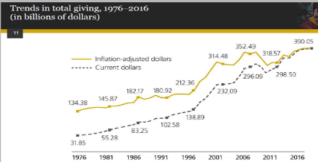
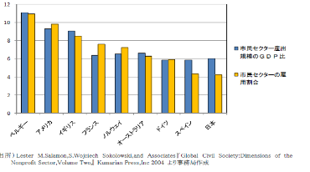
フィランソロピーの促進・非営利セクターの活性化に関する現状について
現状と課題①
（世界的なフィランソロピーの高まり）
※「フィランソロピー」とは… 語源は、ギリシャ語の「愛する」（Phil‐)＋「人間」（Anthropos）で「慈善活動」や 「博愛」を意味する語。
社会貢献活動の総称。ここでは、社会的課題解決に向けて行う寄付や
社会的投資等を通じた公益活動をいう。
世界的なフィランソロピーの高まり
■アメリカにおける寄付総額の推移（1976～2016年）
世界での非営利セクターの役割の拡大
・先進国、途上国を問わず全世界的な現象として、ボランティア団体、
民間の非営利組織等が目ざましいペースで成長、増加しており、行政との
パートナーシップへの取組も各国で活発化している。
2016年の寄附総額…約3,900億ドル
出典：「ギビングUSA 2017」（アメリカの寄附白書）より
○寄付を表明した富豪・・・マーク・ザッカーバーグ氏（Facebook CEO）
ビル・ゲイツ氏（Microsoft元会長）
ウォーレン・バフェット氏（投資家） など
■イギリスのチャリティの数
160,515団体、総収入510億ポンド（約6.5兆円）（2009）
⇒166,631団体、総収入72０億ポンド（約9.2兆円）（2016）
社会的企業などの広がり
・社会的企業とは、社会的課題を解決するためにビジネスの手法を適用して活動する主体であり、近年世界的に広がりがみられる。
海外における社会的企業の法制度
海外における社会的企業の法制度（特徴など）
■CIC（英国） チャリティ（英国の伝統的な慈善活動の組織）と異なり、有限責任
会社の形態を採りつつ、緩やかな公益性判断基準に拠る。ブランドイメージが強い。
■B-Corp（米国） 社会又は環境に対して重大な好影響をもたらすことを目的とする営利
事業体。活動について、信頼できる独立した第三者基準に基づく報告義務を有する。
■L3C（米国） 慈善又は教育関連活動を推進するため設立される有限責任法人。
寄附、民間資金、営利目的の出資など、多様な資金調達方法を認める。
■ gGmbH （ドイツ） 公益有限責任会社や公益企業会社の形態を採ることが多い。
企業の事業目的は、関連法令に基づき、公益活動に寄与することが義務付けられる。
2
経済産業省：海外における社会的企業に関する制度等についての調査報告書（平成27年）

Slide 3
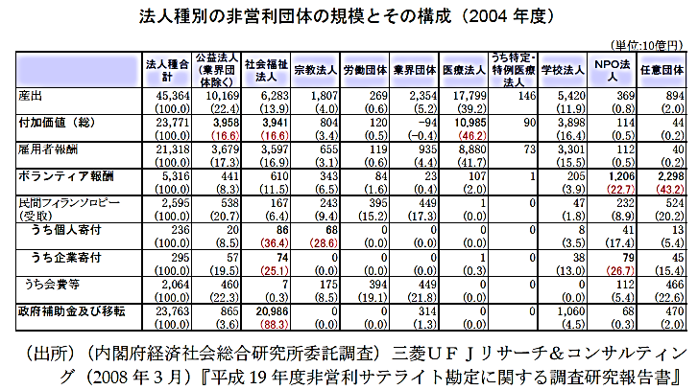
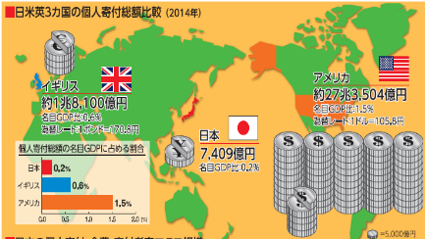
フィランソロピーの促進・非営利セクターの活性化に関する現状について
現状と課題②（わが国の非営利セクターの現状）
わが国の非営利セクター（①規模）
わが国の非営利セクター（②日本の寄付市場）
・わが国の非営利セクターの付加価値総額は2004年度において23. 8兆円
と推計されている。（内閣府委託調査による推計）
※わが国の名目ＧＤＰの4. 8％に相当
・震災等を契機に寄付への関心は高まっているが、海外に比較すると
少ない。
・今後、高齢化が進む中で遺贈市場をいかに活性化していくかが課題。
出典：『寄付白書2015』から ～日本の寄付の動向（平成27年）
わが国の非営利セクター（③東京一極集中）
非営利セクターにおいても東京一極集中が顕著であり、非営利セクターへの資金配分も東京が中心になって行われている。
3
出典：内閣府ＮＰＯホームページ
3
Notes:
3

Slide 4
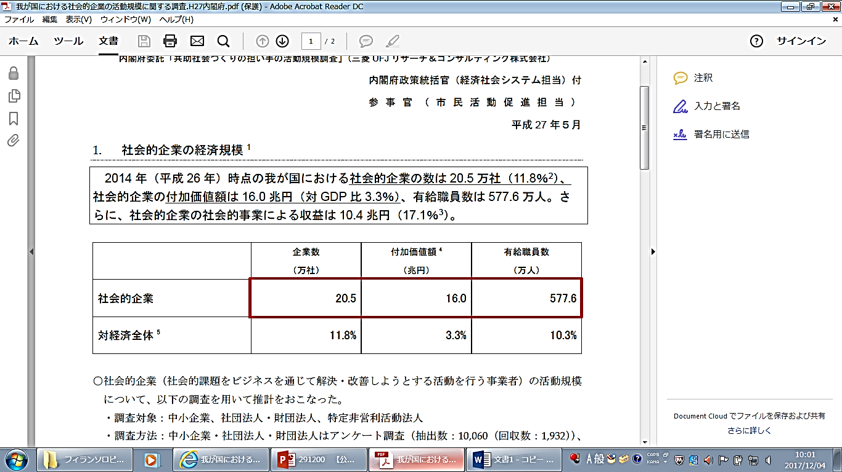
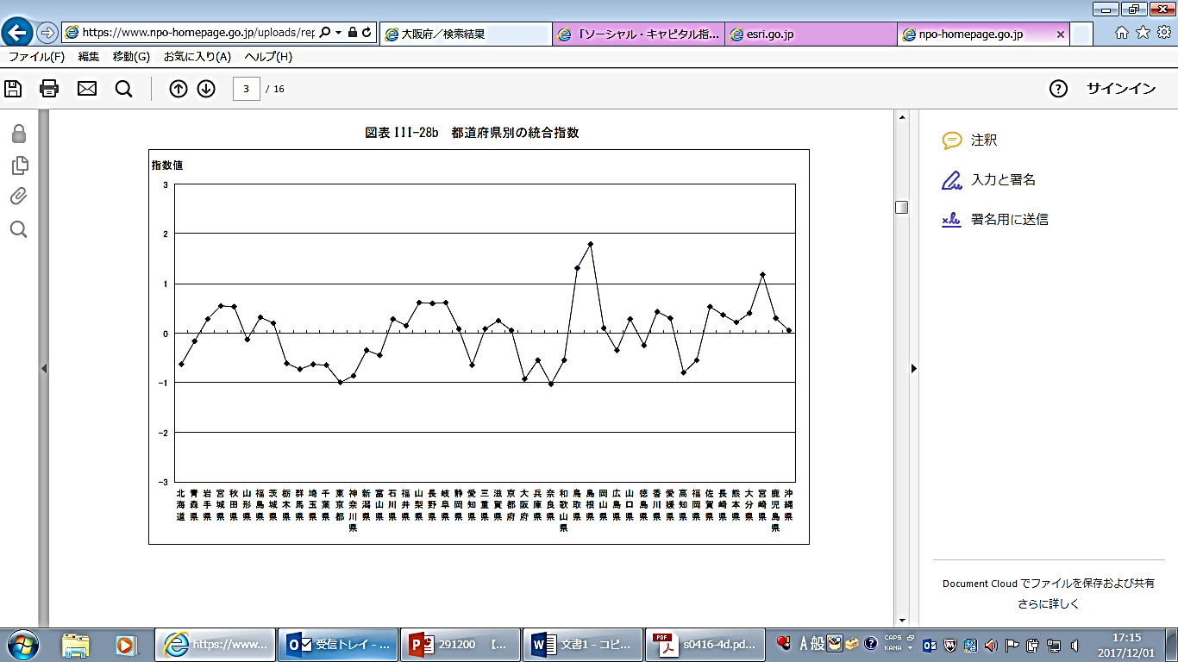
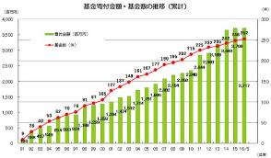
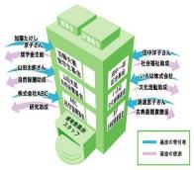
フィランソロピーの促進・非営利セクターの活性化に関する現状について
現状と課題③（大阪・関西での非営利セクターの現状）
大阪・関西の非営利セクター
・大阪では、民間が中心になってまちづくりを進めてきた歴史的蓄積があり、民都としての資格を有する。
・近年でも非営利セクターが大きな役割を担った1970年の大阪万博や、阪神大震災を契機にボランティア活動を先導した事例などがある。
・フィランソロピーの分野では、大阪コミュニティ財団が1991年度にわが国第１号のコミュニティ財団として設立されるなど、先導的な位置付けである。
・一方、大阪はボランティアの参加率が低い、ソーシャルキャピタル指数が低いなどのデータもあるため、今一度、民都としてのDNAを呼び起こす必要がある。
◆民都としての歴史
「自由都市・堺」や「天下の台所」などの中・近世、「東洋のマンチェスター」 と呼ばれた近代、アジア初の万博が開催された近年を通じて、大阪の歴史は
民の力が支えてきた。
（参考）日本の社会的企業の規模
非営利セクターの寄附収入の推移
（海外・全国・府比較）
社会的投資の推移（海外・全国・府比較）
クラウドファンディング、SIBの事例
など
◆大阪でも社会企業家の動きが活発化
＊急病の子どもにも対応する病児保育事業の実施 A社(ＮＰＯ法人)
＊通信・定時制高校の学生に対し「社会関係資本の構築」と「成功体験の醸
成」を提供する、授業や対話による支援プログラムの実施 B社(ＮＰＯ法人)
＊路上での雑誌販売による、ホームレスの方が働き収入を得る機会の提供
C社(有限会社)
＊生活保護・ホームレス問題と放置自転車問題を一気に解決するシェアサイクル
システムの構築・運営 D社(ＮＰＯ法人)
内閣府：我が国における社会的企業の活動規模に関する調査（平成27年）
◆大阪のソーシャルキャピタル指数は全国でも低いレベル
ソーシャルキャピタル指数＝近所づきあいの程度、地縁活動への参加、市民・ボランティア活動への参加などを指標化したもの
（出典：内閣府調査）
◆日本初のコミュニティ財団（大阪コミュニティ財団）
1991年に大阪商工会議所などが主体になって設立され、順調に規模を拡大している。（2017.8月現在：寄付金累計額 約41.6億円／基金数255件＋遺贈15件）
4
Notes:
4

Slide 5
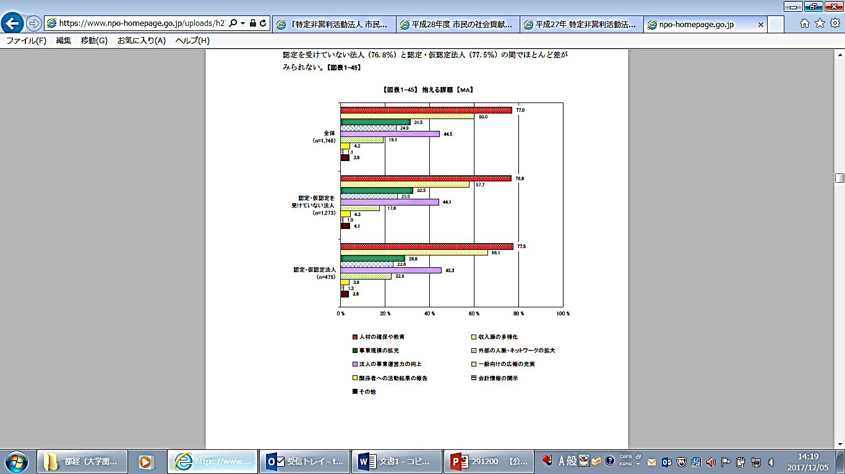
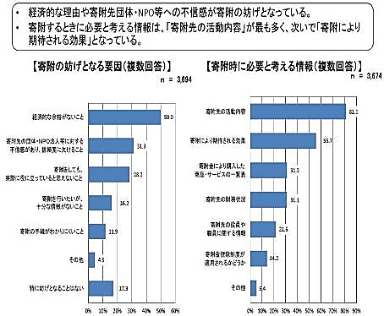
フィランソロピーの促進・非営利セクターの活性化に関する現状について
現状と課題④（非営利セクターの抱える課題）
非営利セクターの抱える課題
◆非営利セクターはさまざまな課題を抱えている。
・資金面の脆弱さ ・信用の確立 ・活動の評価体制、制度が確立していない ・情報発信力の弱さ
・法人の運営に係る事務手続きや会計等制度上の課題 ・経営能力のある人材の確保・育成
・団体間の連携体制・ネットワーク ・教育、医療分野など、活動の参入障壁
・世界や社会の変革に活動の視野を広げることができるか など
NPO法人の抱える課題
（H27特定非営利活動法人及び市民の社会貢献活動に関する実態調査報告書：内閣府）
人材の確保・教育、収入源の多様化について課題と考える法人が多い。
非営利セクターの寄附収入の推移
（海外・全国・府比較）
社会的投資の推移（海外・全国・府比較）
クラウドファンディング、SIBの事例
など
寄附に関する課題
（H28市民の社会貢献に関する実態調査（内閣府）より）
5
5
Notes:
5

Slide 6
フィランソロピーの促進・非営利セクターの活性化に関する現状について
非営利セクターの抱える課題
【副首都推進局による有識者ヒアリングでの意見】
■ 資金面、活動の評価
・現実に社会問題を解決するには、財政規模が必要。［大学教授］
・日本では、慈善団体への信頼度が非常に低く寄付額も少ない。 ［大学教授］
・遺贈の一部を寄附したいという人は多く、遺贈の相談窓口が必要。［NPO支援団体］
・大口の寄附者はほとんど東京。大阪に非営利活動に関する情報が集まるようになれば流れも変わるのでは。〔NPO法人〕
・格付け、評価により、法人同士の切磋琢磨につながるだけでなく、寄付も集まりやすくなる。［NPO支援団体］
■ 情報発信
・既存の団体それぞれの情報発信は、集約し効率化する必要があるのではないか。［学識者］
・情報入手等により（非営利セクター等の）活動に興味を持つ人の参加等を促す拠点が必要ではないか。［NPO支援団体］
■ 経営基盤
・経理能力があり、社会的企業精神を持つ人を探す必要。［大学教授］
・寄付やボランティアの活用で廉価なサービスを提供し、利用者の選択を得られる効果を生んでいる事例がある。［大学教授］
・バウチャーは、NPOが自立性を保ち続けるよい制度。［大学教授］
■ 法人運営に係る制度
・規模の小さい基金や財団等は公的機関への報告など手続き面の負担が大きく、活動に支障をきたしている。［社会貢献財団］
■ネットワーク・連携
・同じ目標をもって連携することで問題解決につながる。［社会企業家］
■ その他
・日本のＮＰＯの活動は、どちらかというと地域で困っている人を助けるというソーシャルサービスとなっているが、それを転換し、
世界や社会を変える取組を行うといった支援が重要。［大学教授］
・学校法人と医療法人の参入障壁を外せば、事業型で自立できるNPOのチャンスが広がる。［大学教授］
非営利セクターの寄附収入の推移
（海外・全国・府比較）
社会的投資の推移（海外・全国・府比較）
クラウドファンディング、SIBの事例
など
6
6
Notes:
6

Slide 7
フィランソロピーの促進・非営利セクターの活性化に関する現状について
現状と課題⑤（多様な主体に共通する社会的課題の例）
分野別の社会的課題（例）
分野 | 社会的課題（例） | 資金（課題例） | 人材（課題例） | 情報（課題例）
福祉、人権、医療 | ・高齢者対策 | ①ファンドレイジング | ①スタッフの高齢化対策 | ①情報ネットワークの構築
 | ・障がい者の自立と社会参加 | ②クラウドファンディングの活用 | ②スタッフ後継者の不足 | （アクセス向上、収集・共有・活用・発信）
 | ・子育て支援 | ③社会的投資の促進 | ③新しい人材の採用、育成 | ②SNSの活用
 | ・男女共同参画 | ④寄付文化の醸成 | ④人材の交流、インターン制度 | ③IoT、AIなどの活用
 | ・貧困対策 | ⑤税制優遇 | ⑤大学との連携 | ④情報セキュリティ対策
 | ・失業、自殺、薬物対策 | ⑥ふるさと納税制度 | ⑥ボランティアの活用 | ⑤海外との交流（多言語化）
 | ・医療関連問題 | ⑦市民バンク構想 | ⑦企業人材、シルバー人材の活用 | ⑥活動の評価付け
 | ・ＬＧＢＴへの対応 | ⑧企業からの資金 | ⑧女性や障がい者の活躍促進 | ⑦活動拠点（事務局、会議室等）
 | ・外国人対策 | ⑨ファンド・基金の組成 | ⑨ジョブネット構想 | の確保
まちづくり、社会 | ・安心・安全のまち（防犯） | ⑩投資、融資、助成の活用 | ⑩プロボノの活用 | ⑧特区制度の活用
 | ・交通問題 | ⑪遺贈、休眠預金の活用 | ⑪地域公共人材の育成 | ⑨ロビー活動（要望・提言）
 | ・空き家対策 |  | ⑫運営コンサルタント人材の育成
 | ・マナー、モラルの醸成 |  | ⑬賃金の確保
 | ・地域コミュニティの活用 |  | ⑭NPOの福利厚生
 | ・環境・緑化対策
 | ・観光、文化の育成
経済、産業 | ・エネルギー問題
 | ・規制緩和
 | ・雇用・就業対策
 | ・中小企業、商店街の支援
 | ・ベンチャー企業の支援
 | ・最先端技術（IoT、AIなど）
7

Slide 8
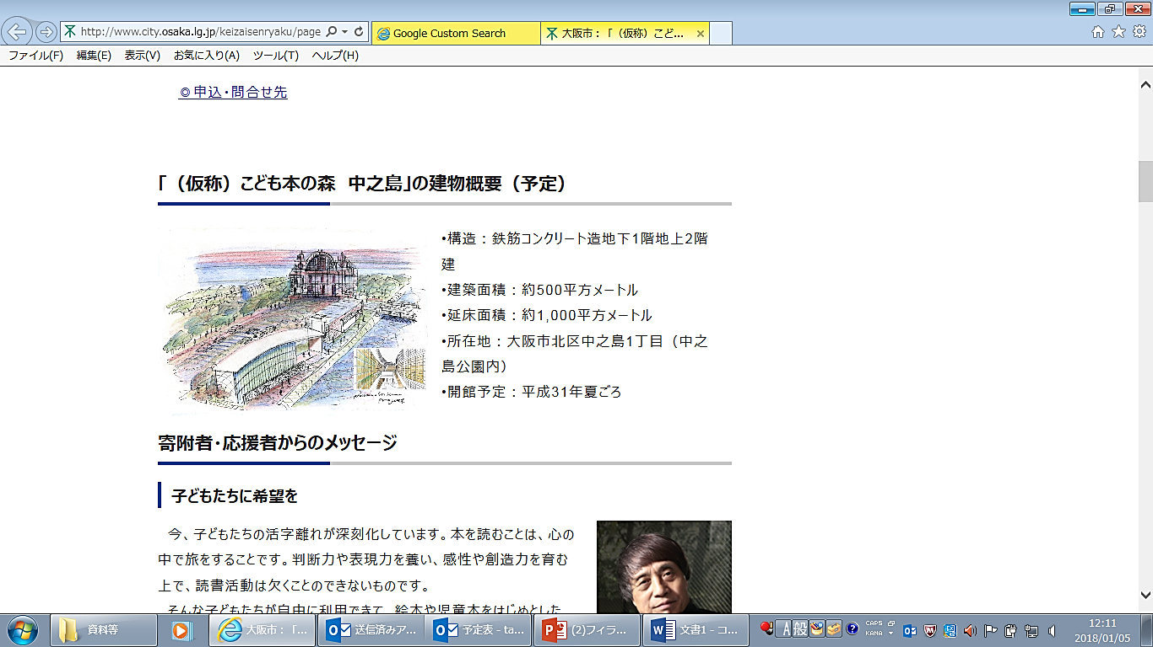
フィランソロピーの促進・非営利セクターの活性化に関する現状について
現状と課題⑥（社会的課題(分野別)に係る民間公益活動等の取組み事例）
「子どもの貧困」対策の取組み（企業、NPO、行政等）
「(仮称)こども本の森 中之島」寄附募集の取組み
【取組み例①】 企業
・企業グループ従業員参加型のCSR活動で、子供たちを支援するＮＰＯ等の
民間団体を応援する「子供の未来応援基金」へ寄付を行っている。
・併せて、国内での小学生向けの食育支援活動や、飢餓に苦しむ世界の子供
たちへの支援などを継続している。
【取組み例②】 NPO法人
・商店街の空き店舗等を活用し、専門家を派遣して放課後に勉強する機会を
作る（週１回）「宿題カフェ」や子ども食堂（月１回）,子育て講座を開催。
【取組み例③】 NPO法人
・地域の子どもたちが、食を通じた団らんの中で地域の子どもや大人と関わり、
社会性・自主性を身につける居場所としての子ども食堂を運営（週２回）。
・フードバンク活動、他地域とのネットワーク「子ども食堂サミット in関西」を開催。
【取組み例④】 認定NPO法人
・独自プログラムの授業「クレッシェンド」を実施：大阪府内の定時制高校２年
生が対象。地域の社会人・大学生ボランティアとの対話を軸に、「安心できる
大人」に出会うプログラム。単位認定される正規授業でアウトリーチとして機能。
・「いごこちカフェ」：学校の中で居場所を失った生徒に居場所をつくる。
【取組み例⑤】 公益社団法人
・貧困世帯の子供に学習塾や習い事で利用できる学校外教育バウチャークー
ポンを提供）、大学生ボランティアによる進路・学習相談支援
【取組み例⑥】 経済団体（関西経済同友会）
・子どもの貧困対策の充実を図るべく、「貧困の連鎖を断ち切る」という観点から、
教育無償化以外の公的支援の仕組みの充実や個人や団体、 企業が
支援しやすい仕組みづくりをめざすべき、との緊急提言を政府あて行う
（H29.11月)。
【取組み例⑦】行政（大阪府・市町村） ※「オール大阪での取組」
・新子育て支援交付金
・「子ども食堂サミット」の開催
・経済界との連携
・子どもの貧困対策に係る基金創設の検討
◆大阪出身の建築家安藤忠雄氏から、大阪市に対し、ご自身が設計した建物、
「(仮称)こども本の森 中之島」の寄附提案があった（H29.9月）
◆寄附の趣旨は、本や芸術文化を通じて子どもたちが豊かな創造力を養う施設と
しての活用。建物の整備は安藤忠雄建築研究所が担う。
◆中之島は、都心部の中心に位置し、歴史的・文化的資産が集中しており、
大阪市では多くの人が集う文化・芸術・学術・国際交流の拠点をめざしている。
（大阪の文化力が高まる交流と創造エリア…中之島公園再整備基本計画より）
◆この建物を、子どもたちが文学をはじめとした良質で多様な芸術文化に直接
触れることができる、新たな魅力をもった施設としていくため、大阪市はその寄附
提案を受けた。施設の開館は、平成31年夏頃をめざす。
◆寄附金を財源として施設の開館準備・運営を行う（募集開始:H29.12月)。
・法人…一口30万円×5年間分（一括または毎年）
・個人…大阪市ふるさと寄附金のメニューとして、税控除の対象となる。
◆寄附の目標額としては、準備費用5千万、運営費(5年間分)2.5億円の計：
３億円。ただし、H30夏頃までに準備費用と運営費(1年間分)の計：1億円
を現金での寄附額の目標としている（H29.12.21市長会見より）。
◆寄附の特典は、市ホームページにおいて法人・個人名を公表するほか、30万円
以上の寄附者について、名前を記載した銘板の館内設置を予定。
◆安藤氏が企業等に寄附募集の支援の呼びかけを行うとともに、大阪市でも寄附
募集の呼びかけを市ホームページなどを通じて行っている。
8

Slide 9
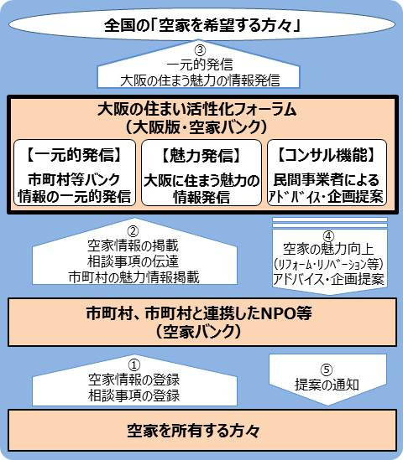
フィランソロピーの促進・非営利セクターの活性化に関する現状について
現状と課題⑥（社会的課題(分野別)に係る民間公益活動等の取組み事例）
空き家対策の取組み（企業、NPO、行政等）
雇用・就業対策の取組み（企業、NPO等）
【取組み例①】 企業
・空き家を、借り主が空き家内の私物整理を条件とし、低廉な家賃で貸出す
試行的取組を実施し、そのマニュアル等を作成。これらの取組みを市町村と
連携して行い、空き家の流通を図る。（Ｈ28先駆的空き家対策モデル事業)
【取組み例②】 NPO法人
・尾道市を拠点とするNPO法人が尾道市と協動で「尾道市空き家バンク」を設
立。老朽化した空き家を再生し、居住希望者と大家とをマッチングして、地域
の活性化を担う次世代のコミュニティを構築しつつ、坂の町尾道の町並みを
後世に引き継ぐことを目的とする。専門家とともに空き家のある地域を探索し、
将来的に望ましい活用手法を検討する「尾道建築塾」を運営。
【取組み例③】 NPO法人、公益財団法人、行政（大阪府）
・四條畷市で、府営住宅の空き部屋を無業状態の若者に無料で提供
する「府営住宅の空室を活用した若者の職業的自立モデル事業」を実施。
大阪府・ＮＰＯ法人・公益財団法人で三者協定を結び、若者の正規雇用
を後押しする仕組みづくりと、高齢化が進む地域の活性化の両立をめざす。
就労支援プログラムは大阪府およびNPO法人が提供し、経費は公益財団
法人が負担。
【取組み例④】 一般社団法人
・篠山市では、一般社団法人が市長より地域再生推進法人の指定を受け、
点在する古民家を、その歴史性・文化性を尊重し客室や飲食店、店舗と
してリノベーションし、複合宿泊施設として再生。各分野の専門家が参画する
プロジェクトとして、関西圏国家戦略特区の特区事業認定を活用し、建築
基準法の緩和や旅館業法の特例、また観光活性化マザーファンドの出資を
受けた実施など、今後の地方創生のあり方に係る先導事例として注目されて
いる。
【取組み例⑤】 行政（大阪府）
・中古住宅流通・リフォーム市場の活性化により、府民の住生活と大阪の地域
力・安全性の向上をめざし、中古住宅流通やリフォーム・リノベーションに関わ
る民間団体・事業者・公的団体とともに、「大阪の住まい活性化フォーラム」を
設立。同フォーラムが運営する「大阪版・空家バンク」では、府内市町村や
市町村と連携してNPO等が設置する空家バンク情報とともに、大阪の住まい
やまちの魅力を発信するとともに、メンバーが持つ民間ネットワークで空家活用
やマッチングを支援。また、「空き家相談窓口」では、指定を受けた非営利団
体の窓口にて、空き家も含めた様々な相談に応じる。
【取組み例①】 企業
・就労意欲があっても障がいによりその機会を得られなかった人が、週20時間未満
で就業できる新しい雇用システムづくり（ショートタイムワーク制度）を、大学と
連携しつつ本格的に導入。行政(川崎市)もダイバーシティ推進の立場で支援。
【取組み例②】 認定NPO法人
・日本での社会的企業の先駆的存在として知られる。雑誌を作成し、ホームレスの
方の路上での独占販売事業とし、就労の機会を提供することで自立支援をめざ
す。その原型は1991年にロンドンで形成され、日本では全国で10数ヵ所で展開。
【取組み例③】 一般財団法人
・「誰もが暮らしやすい地域をつくる『地域づくり』」、「誰もが働きやすい職場をつくる
『組織づくり』」、「誰もが活躍できる『社会づくり』」に向けた取組みを実施。多様な
人材のポテンシャルを見極め、募集方法や職場環境の整備、多様な働き方を保
障するための就労マニュアルの作成や職場環境の改善へのアドバイスなどを行う。
出典： 「大阪の住まい活性化フォーラム」 HP より
9

Slide 10
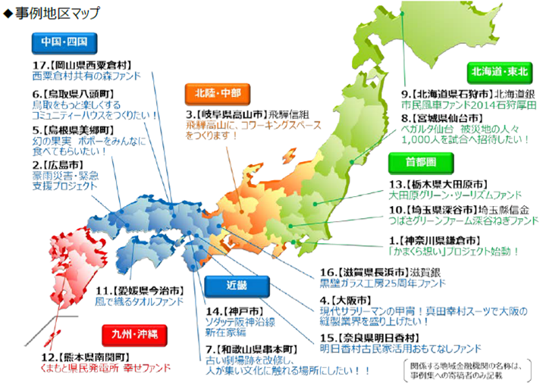
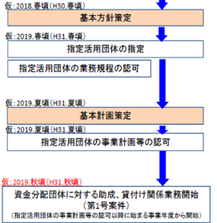
フィランソロピーの促進・非営利セクターの活性化に関する現状について
現状と課題⑥（横断的な社会的課題
に係る民間公益活動等の取組み事例）
休眠預金制度の構築に向けた取組み
●「休眠預金等交付金に係る資金の活用に関する基本方針」（案）より
※現在、休眠預金等活用審議会で検討中（H30.春頃の策定をめざす）
◆休眠預金等に係る資金を民間公益活動に活用する意義
・法により、預金者等に払い戻す努力を尽くした上で、残余の額について民間公益
活動を促進するために活用。それにより、行政による公共の福祉の増進効果に準
じた効果が得られ、社会全体へのより大きな波及が期待される。
◆休眠預金等に係る資金の活用の目標
①休眠預金等に係る資金の活用対象事業による社会の諸課題の解決
②将来的には、「社会の諸課題解決のための自律的かつ持続的な仕組み」の構築
◆休眠預金等に係る資金の活用に当たっての基本原則
①国民への還元 ②自助・共助 ③持続可能性 ④透明性・説明責任
⑤公正性 ⑥多様性 ⑦革新性 ⑧成果最大化 ⑨民間主導
◆指定活用団体、資金分配団体及び民間公益活動を行う団体の役割
①指定活用団体は、休眠預金等に係る資金の分配・管理等の法で規定された
役割にとどまらず、民間公益活動の好事例を積極的に創出・共有し、展開・発展
させることで、社会の諸課題の解決の自律的・持続的な仕組みの構築を促進。
②資金分配団体は、「包括的な支援プログラム」を企画・設計し、民間公益活動を
行う団体に対して資金支援を行うという法で規定された役割にとどまらず、革新的
な手法による資金の助成等や経営支援・人材支援等の非資金的支援を必要に
応じ伴走型で実施。
③民間公益活動を行う団体は、
事業の実施により社会の
諸課題を解決するだけでなく、
課題を可視化するとともに、
現場のニーズ等を資金分配
団体等にフィードバックし、
本制度の改善につなげていく
ことも期待。
クラウドファンディング(企業、NPO、行政等）
◆クラウドファンディングとは、インターネットを介して個⼈から少額の資⾦を調達する仕組み。
◆資⾦提供者が資⾦調達者にリターンとして何を期待するかによって、
【寄付型】、【購⼊型】、【投資型】などに分けられる。 ⾦融商品取引
法の規制対象となる【投資型】には【ファンド形態】と【株式形態】がある。
◆クラウドファンディング活用の意義・メリット
・個⼈・中⼩事業者・ベンチャー企業にとっての新たな資⾦調達⼿段、
個⼈にとっての新たな資⾦運⽤⼿段
・個⼈・中⼩事業者・ベンチャー企業にとって新たなマーケティングの⼿段、
新たなファンづくり
・個⼈・中⼩事業者にとっての起業の契機・学習の場の提供
・個⼈の新たな楽しみ、⽣きがい、コミュニティの発⾒と個⼈・中⼩事業
者・ベンチャー企業のモチベーション向上
・地域の活性化、被災地⽀援 など
内閣府：休眠預金活用に
係る法律成立後のスケジュール
より（H29）
内閣府地⽅創⽣推進室：「ふるさと投資の手引き」より（平成28年2月更新）
10

Slide 11
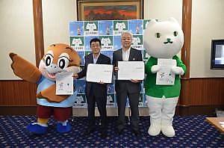
フィランソロピーの促進・非営利セクターの活性化に関する現状について
【参考】大阪府・市の具体的な取組み事例①
（２）公民連携に係る先進事例研究
＜大阪府＞
（１）大阪府と企業・大学等との包括連携協定
・大阪府では、公と民間がwin-winの関係で社会課題の解決を図るため
の新たな仕組みの構築に向け、海外や他の自治体等の先進事例等に
ついて、その導入可能性を研究・検討している。
・具体的には、クラウドファンディングやソーシャルインパクトボンドの活用の
可否について研究を進め、新たな行政運営のあり方を検討する。
＜検討中の具体的な項目＞
•クラウドファンディング
プロジェクトアイデアを持っている個人や企業に、不特定多数の人がイン
ターネットを通じて資金を提供するサービス
•ソーシャルインパクトボンド【SIB】
イギリスで2010年に導入された資金調達の仕組み。失業や貧困などの
社会的課題を解決していくための活動に対して民間が投資を行うもの
•コンセッション（方式）
高速道路、空港、上下水道などの料金徴収を伴う公共施設などに
ついて、施設の所有権を公的機関（府）に残したまま、運営は民間
事業者が行うもの
•BID【Business Improvement District】
都市の再生、地域の活性化に向けた事業を進めるため、地域の合意を
基礎に設立される都市経営組織。負担金や公共空間等の活用により
独自の財源を持つ。アメリカやイギリスなどで先進的に導入されている。
・大阪府では、民間企業のCSRやCSV活動との協働・コラボレーションに
より、社会課題の解決を図る新たな公民連携のモデルを確立すべく、さまざまな企業と、「対話」と「win‐winの関係」で包括連携協定を締結している。
（平成30年1月現在：28件（39社、3大学））
・この協定に基づき、大阪府と企業が連携・協働した活動を行い、一層の
地域の活性化及び府民サービスの向上に資することにより、個性豊かで
魅力ある地域社会の実現をめざす。
・また、大阪府は、大学としては初めて、大阪大学と包括連携協定を締結（H29.12）し、人材育成・教育、産学共創・産業振興、ダイバーシティの推進など地域の発展及び活性化に向けた連携・協働を一層促進させ、地域の活性化と府民生活の向上を図る。
・平成30年1月には、関西大学、近畿大学とも各大学の特色や強みを活かした包括連携協定を締結している。
（３）子どもの貧困対策に係る基金創設の検討
・子どもの貧困対策に社会全体で取り組んでいくため、府民や企業等から
の寄附の受皿として、基金の創設を検討する。（⇒P.8 参照）
（平成30年3月下旬に創設予定）
（H27.7月：りそな銀行との包括連携協定に係る締結式）
11

Slide 12
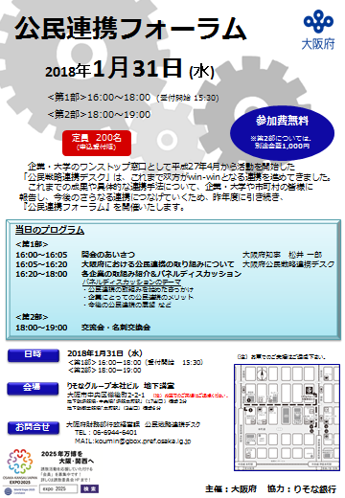
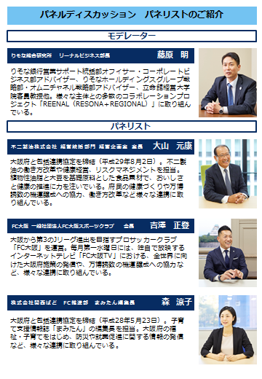
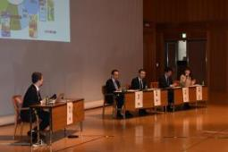
フィランソロピーの促進・非営利セクターの活性化に関する現状について
【参考】大阪府・市の具体的な取組み事例②
＜大阪府＞
（４）「公民連携フォーラム」の開催
・大阪府では、企業・大学のワンストップ窓口として「公民戦略連携デスク」で進めてきた多くの企業とのwin-winとなる連携の成果や
具体的な連携手法について、企業、大学や行政関係者（府内市町村の担当者等）に報告し、今後のさらなる連携につなげていくため、
『公民連携フォーラム』を開催（H29.3.29. H30.1.31.)。
・また、府内市町村の取組みを推進するため、市町村等の職員を対象とする『公民連携フォーラム（行政機関向け）』を開催（H29.9.8)。
◆平成28年度『公民連携フォーラム』 (H29.3.29)
＜内容＞
・大阪府における公民連携の取組み
・各企業の取組み紹介＆パネルディスカッション
『はじめよう！公民連携』
(1)公民連携の取組みをはじめたきっかけ
(2)企業にとっての公民連携のメリット
(3)今後の公民連携の展望
◆平成29年度『公民連携フォーラム』 (H30.1.31)
＜内容＞
・大阪府における公民連携の取組み
・各企業の取組み紹介＆パネルディスカッション
『公民連携フォーラム』 (H29.3.29)
◆『公民連携フォーラム(行政機関向け)(H29.9.8)
＜内容＞
・大阪府における公民連携の取組み
・横浜市における公民連携の取組み
・座談会（質疑応答）
チラシ：『公民連携フォーラム』 (H30.1.31)
12

Slide 13
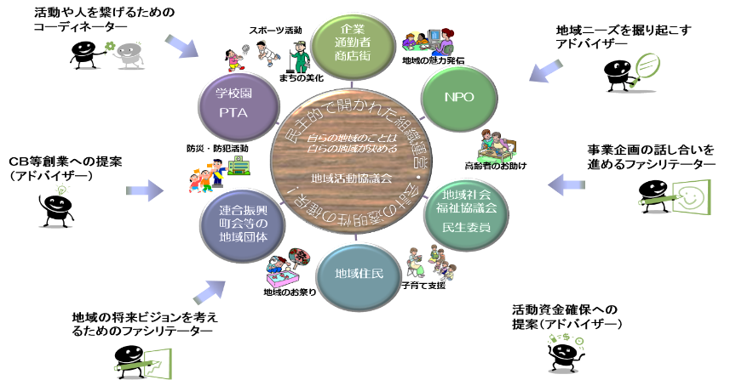
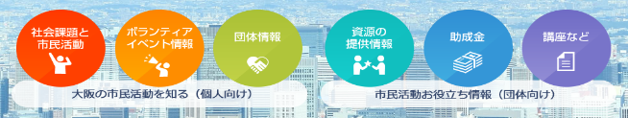
フィランソロピーの促進・非営利セクターの活性化に関する現状について
【参考】大阪府・市の具体的な取組み事例③
＜大阪市＞
（５）マルチパートナーシップの推進
（７）大阪市市民活動総合相談窓口
・大阪市では、市民、NPO、企業などのさまざまな活動主体が互いに協働し、
これらの主体と行政とが協働するマルチパートナーシップによる活力ある地域
社会づくりをめざしている。
・活動主体間の連携協働を進めやすい環境づくりとして、交流の場を開催
するとともに、「“大阪を変える100人”会議」や「Code for OSAKA」等の
ネットワークと連携して、様々な地域課題を市民協働で解決するきっかけ
づくりを行っている。
・「大阪市市民活動総合相談窓口」を設置し、市民活動団体や、市民
活動や地域貢献活動に関心のある市民・企業等が活動を進めやすい
よう、総合的な相談に応じ、必要とされる情報の提供やコーディネートを
行っている。
（８）大阪市地域公共人材
市民／学生
行政
・地域団体や市民活動団体の困りごとや課題について、その解決や実現に
向けて、第三者的な立場で「話し合いのファシリテーター」や「地域内外に
存在する地域資源（ヒト（人材、他の団体など）・モノ（物資など）・
カネ（助成・寄附金など）・情報）と団体をつなぐコーディネーター」として
団体の取り組みを支援する「地域公共人材」を登録し、団体からの要請
に応じて派遣している。
・また、市内で市民活動や地域活動に取り組んでおられる方々に対して、
「地域公共人材」のスキルやノウハウを学び、さらに地域の内外で活躍の
場を広げていただくことを目的として「地域公共人材養成プログラム」を
開講し、人材の発掘や養成を行っている。
NPO
人・モノ・コト
資金の循環
企業
“大阪を変える100人”会議
Code for OSAKA
大学
（６）大阪市市民活動総合ポータルサイト
「大阪市市民活動総合ポータルサイト」で、市民活動・ボランティア活動の
活性化に役立つ様々な情報を一元的に収集・発信している。
・市民活動団体や社会貢献に関心のある企業等の情報
・市民活動に役立つ講座や助成金情報
・ボランティア募集情報
・企業等の資源提供情報や企業等と市民活動団体との連携事例 等
13
13

Slide 14
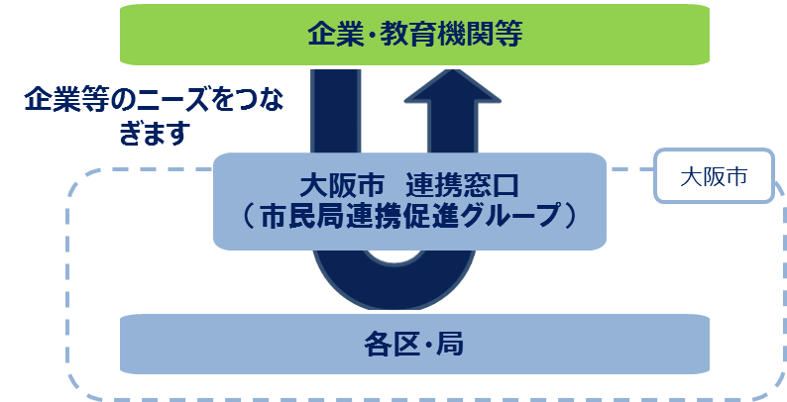
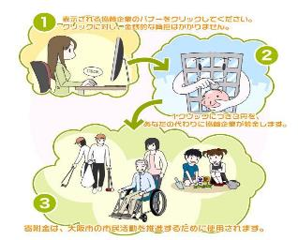
フィランソロピーの促進・非営利セクターの活性化に関する現状について
【参考】大阪府・市の具体的な取組み事例④
（10）寄附を活用した市民活動への助成
＜大阪市＞
・市民や企業等からの区政推進基金（市民活動団体支援型）への
寄附を活用して、市民活動団体が行う公益的な事業に対して助成を
行っている。
※平成29年度助成事業数 ８件
＜基金への寄附の手法の一例＞
◆市民活動のためのクリック募金
・継続的に寄附を受け付ける仕組みとして実施している。
・インターネットユーザーが、市民活動総合ポータルサイト内の「大阪市
市民活動のためのクリック募金」ページに掲載される協賛企業等の
バナーを クリックするたびに、1クリックにつき3円を、協賛企業等がイン
ターネットユーザーに代わって
区政推進基金（市民活動
団体支援型）へ寄附を行う。
・市民活動総合ポータルサイト
に掲載することで、市民活動
に関心のある方々にクリック
募金を知っていただき、市民
活動の支援の輪を拡げる。
※協賛企業数：21者
（H29.12月現在）
（９）企業・大学等との連携
・大阪市では、企業や大学等との連携に向けた窓口を設置し、提案や
相談を受け付けている。
＜連携の手法＞
●包括連携協定（各区・局）32件（平成29年12月現在）
市民サービスの向上や地域活性化を推進するため、企業等と包括連携
協定を締結し、様々な取組を実施
●地域貢献企業バンク（大阪府政・地域貢献企業登録制度）
企業や団体等の社会貢献・地域貢献活動と大阪府・大阪市の施策を
連携させた取組により、市民サービスの向上や地域活性化を推進
●大阪市市民活動総合ポータルサイトへの企業登録
企業等が有する企業スペースや物品、ノウハウ等、市民活動に役立つ
資源の提供情報を掲載
●区政推進基金（市民活動団体支援型）への寄附
（10）寄附を活用した市民活動への助成 参照
（11）企業・地域・行政のこども支援ネットワーク事業
・地域で子どもの貧困などの課題解決に取り組む団体等と、これらの団体
等を支援する意向のある企業等をつなぐネットワークを構築し、地域に
おける取組みの活性化と地域でこどもを育む機運の醸成を図る。
※H30予算：重点施策（子育て・教育環境の充実）として位置付け
（12）こどもの貧困対策への寄附メニューの新設
（12）こどもの貧困対策への寄附メニューの新設
・こどもの貧困対策への寄附の受皿として、大阪市ふるさと寄付金に「こど
もの貧困対策の推進」のメニューを新設（平成29年8月）
14

